Slide 1
Monopolie
Paragraaf 3.2.3
Hoofdstuk 2: Marktvormen en hun marktevenwicht | Economie VWO
Notes:
Welkom bij paragraaf 3.2.3 over monopolie. We behandelen de monopolist als prijszetter, het afleiden van MO en MK, winstmaximalisatie, de grafiek, en prijsdiscriminatie.

Slide 2
Wat ga je leren?
De monopolist als prijszetter herkennen
MO, MK en GTK afleiden uit V en TK
Winstmaximalisatie toepassen: MO = MK
De monopoliegrafiek tekenen en lezen
Winst en CS bij monopolie berekenen
Prijsdiscriminatie herkennen en toepassen
Notes:
Zes leerdoelen. Van herkennen tot berekenen. We eindigen met prijsdiscriminatie als extra toepassing.

Slide 3
Monopolist = prijszetter
Eén aanbieder
Vraaglijn = prijsafzetlijn
De monopolist is de enige aanbieder. Hij kiest zelf de prijs op de vraaglijn.
De vraaglijn bepaalt welke prijs de monopolist kan vragen bij elke hoeveelheid.
Kernpunt: Bij monopolie geldt MO < p (de MO daalt sneller dan de prijs)
Notes:
De monopolist is een prijszetter: hij kiest zijn eigen prijs op de vraaglijn. Omdat hij de enige aanbieder is, bepaalt de marktvraag hoeveel hij kan verkopen bij elke prijs. Cruciaal: MO < p.

Slide 4
Formules afleiden
Vraaglijn: V: p = −Q + 50
TO: TO = p × Q = (−Q + 50) × Q = −Q² + 50Q
MO: MO = TO′ = −2Q + 50
TK: TK = 0,25Q²
MK: MK = TK′ = 0,5Q
GTK: GTK = TK/Q = 0,25Q
Notes:
De formuleafleiding. Start met de vraaglijn, bereken TO door p maal Q, leid af naar MO. Let op: MO heeft dubbele helling van de vraaglijn maar hetzelfde startpunt. De kosten worden apart afgeleid.

Slide 5
Winstmax: MO = MK
Stap 1: MO = MK: −2Q + 50 = 0,5Q
Stap 2: Oplossen: 2,5Q = 50 → Q* = 20
Stap 3: Prijs: p* = −20 + 50 = €30
Stap 4: Winst: (30 − 5) × 20 = €500
Lees de prijs af op de VRAAGLIJN, niet op de MK-lijn!
Notes:
De winstmaximalisatie in vier stappen. Belangrijk: na het berekenen van Q* lees je de prijs af op de VRAAGLIJN, niet op de MK-lijn. Dit is een veelgemaakte fout. GTK bij Q=20 is 0,25 maal 20 = 5.

Slide 6
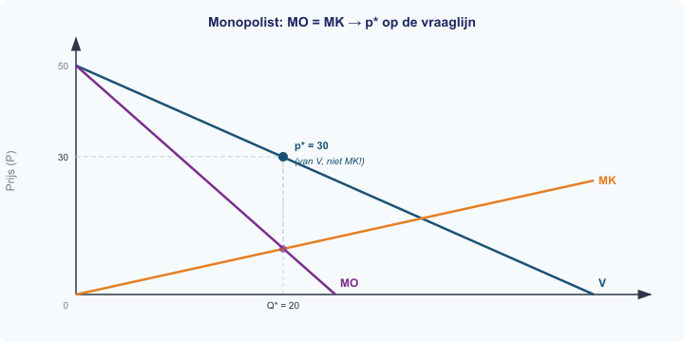
Monopolie: winstmaximalisatie in de grafiek
Notes:
De monopolist produceert waar MO = MK (bij Q* = 20). De prijs leest hij af op de vraaglijn: p* = 30. LET OP: de prijs is 30, niet 10! De meestgemaakte fout is de prijs aflezen op de MK-lijn.

Slide 7
Winst en CS berekenen
Maximale winst
Consumentensurplus
W = TO − TK TO = 30 × 20 = €600 TK = 0,25 × 400 = €100 W = €500
CS = ½ × Q* × (p_max − p*) CS = ½ × 20 × (50 − 30) CS = ½ × 20 × 20 CS = €200
Notes:
De winst is TO minus TK = 500 euro. Het consumentensurplus is de driehoek boven de prijs en onder de vraaglijn = 200 euro. Vergelijk dit met volkomen concurrentie: de monopolist maakt meer winst, maar het CS is kleiner.

Slide 8
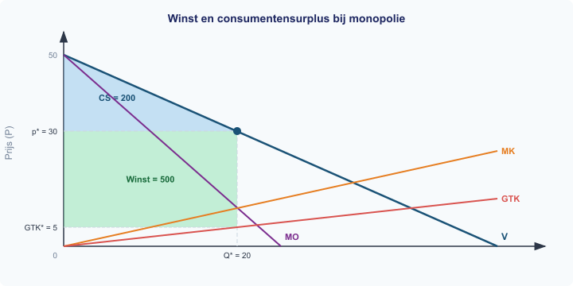
Winst en CS bij monopolie
Notes:
De groene rechthoek is de winst van de monopolist: (p* − GTK*) × Q* = (30 − 5) × 20 = 500. De blauwe driehoek is het consumentensurplus: ½ × 20 × (50 − 30) = 200. Vergelijk: bij volkomen concurrentie was CS = 2.000.

Slide 9
Prijsdiscriminatie
Wat is het?
Waarom?
Verschillende prijzen vragen aan verschillende groepen voor hetzelfde product
Hogere winst: ook consumenten met lagere betalingsbereidheid kopen
Voorwaarde 1
Voorwaarde 2
Marktsegmenten zijn te onderscheiden (bijv. jongeren vs. ouderen)
Doorverkoop is niet mogelijk (kaart op naam, digitaal product)
Notes:
Prijsdiscriminatie is een strategie die monopolisten gebruiken om meer winst te maken. Ze vragen verschillende prijzen aan verschillende groepen. Twee voorwaarden: groepen moeten te onderscheiden zijn en doorverkoop moet onmogelijk zijn.

Slide 10
Waarom levert prijsdiscriminatie meer winst?
Twee groepen onderscheiden
↓
Lagere prijs voor groep met lagere betalingsbereidheid
↓
Meer klanten (extra omzet)
↓
Winst stijgt (zolang p > MK)
Jongeren betalen minder, maar nog boven de MK → winstgevend
Notes:
De logica: door een lagere prijs te vragen aan groepen met een lagere betalingsbereidheid, krijg je extra klanten. Zolang de prijs boven de marginale kosten ligt, is elke extra verkoop winstgevend.

Slide 11
Samenvatting
Beheers je dit voordat je gaat oefenen?
De monopolist kiest zijn prijs op de vraaglijn (MO < p)
MO heeft dubbele helling van V, zelfde startpunt
Winstmax: MO = MK → Q*, dan prijs aflezen op V
Winst = (p* − GTK) × Q*, CS = driehoek boven p*
Prijsdiscriminatie verhoogt de winst als p > MK
Notes:
Vijf kernpunten. Controleer of leerlingen de prijs op de vraaglijn aflezen, de MO-formule kennen, en begrijpen waarom prijsdiscriminatie winstgevend is.

